Slide 1


Личный финансовый план: пошаговое руководство
Автор презентации: Presentacium.ru

Slide 2

Введение
В презентации мы рассмотрим основные этапы личного финансового планирования, включая постановку целей, анализ доходов и расходов, а также инструменты и стратегии для достижения финансовой стабильности. Обсудим методы оптимизации расходов, автоматизации финансовых процессов и управления инвестициями. Завершим обзором важности мониторинга и корректировки плана для эффективного достижения финансовых целей.

Slide 3

Цели финансового планирования
Достижение финансовой независимости за 5–7 лет через систематическое накопление и инвестирование 10–20% от ежемесячного дохода позволит создать резервный фонд, эквивалентный 3–6 ежемесячным расходам, и обеспечит стабильный пассивный доход на уровне 30–40% от текущих финансовых потребностей. Это создаст условия для минимизации стрессов, связанных с непредвиденными расходами, и повысит качество жизни.
Финансовое планирование также направлено на достижение конкретных целей, например, покупку недвижимости или автомобиля в течение определённого периода времени.

Slide 4


Оценка доходов и расходов
Для начала оцените свои ежемесячные доходы, включая зарплату, дополнительные источники дохода и другие поступления, например, проценты по вкладам, которые могут составлять в среднем 5–10% от общего дохода. Затем проанализируйте все текущие расходы, разделив их на фиксированные, такие как аренда жилья или коммунальные платежи (примерно 30–50% от дохода), и переменные, например, расходы на развлечения или питание вне дома.
Подведите итог, чтобы определить, есть ли у вас свободные средства для сбережений или инвестиций, которые должны составлять минимум 10–20% от дохода.

Slide 5

Постановка финансовых целей
Для постановки финансовых целей определите желаемую сумму накоплений, например, 10% от вашего дохода для резервного фонда, и срок достижения цели — 3–5 лет.
Рассчитайте ежемесячные взносы, необходимые для достижения цели, исходя из ваших финансовых возможностей. Учтите процентные ставки по потенциальным инвестициям, чтобы спрогнозировать итоговую сумму и оптимизировать процесс накопления.

Slide 6

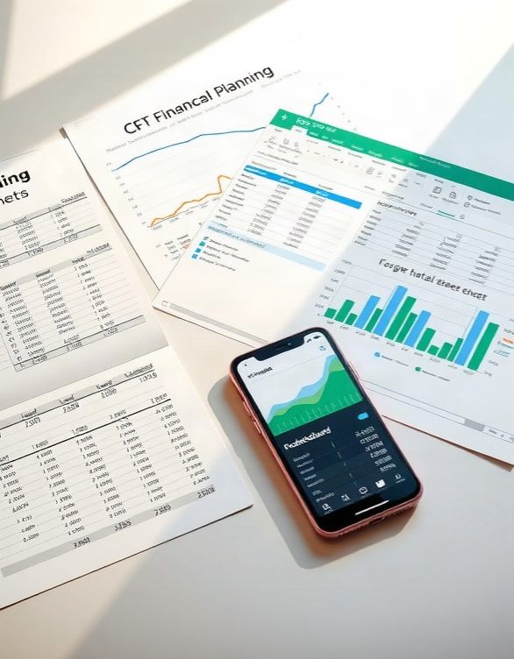
Инструменты для финансового планирования
Excel и Google Sheets позволяют создавать подробные таблицы для учёта доходов и расходов, что помогает анализировать финансовые потоки.
Мобильные приложения типа Mint или PocketGuard автоматизируют отслеживание трат и предоставляют наглядные отчёты с детализацией до 90% ежедневных расходов. Финансовые планировщики, такие как YNAB (You Need A Budget), предлагают инструменты для составления бюджета и управления финансами с возможностью отслеживания до 100 различных категорий расходов.

Slide 7

Оптимизация расходов
Оптимизация расходов позволяет снизить ежемесячные траты на 15–30%, что увеличивает свободные средства для достижения финансовых целей.
Анализ текущих расходов показывает, что около 30% бюджета тратится на нерегулярные или необязательные покупки.
Внедрение бюджета и отслеживание расходов с помощью приложений для смартфонов помогает сократить ненужные траты на 20–30% в течение первых трёх месяцев.

Slide 8

Автоматизация финансовых процессов
Автоматизация финансовых процессов позволяет сократить время на рутинные операции на 30–40%. Использование специализированных программ и приложений уменьшает вероятность ошибок при ведении бюджета до 50%, повышая точность планирования доходов и расходов.
Применение онлайн-сервисов для мониторинга инвестиций обеспечивает прирост эффективности управления активами на 20–30% по сравнению с традиционными методами.

Slide 9

Стратегии накопления
Стратегия накопления «Подушку безопасности» можно формировать, откладывая 10–20% от ежемесячного дохода. Метод «Сперва заплати себе» подразумевает автоматическое перечисление заранее определённой суммы на сберегательный счёт сразу после получения зарплаты.
Для достижения финансовой цели важно регулярно откладывать фиксированную сумму, например, 3000 рублей в месяц, и анализировать свои расходы, чтобы оптимизировать накопления.

Slide 10
Управление инвестициями
Эффективное управление инвестициями предполагает анализ рынка и выбор перспективных направлений.
Например, вложения в фондовый рынок могут приносить до 15% годовых при грамотном распределении активов. Важно учитывать, что диверсификация портфеля снижает риски и повышает потенциальную доходность на 30–50% по сравнению с концентрированными инвестициями.

Slide 11

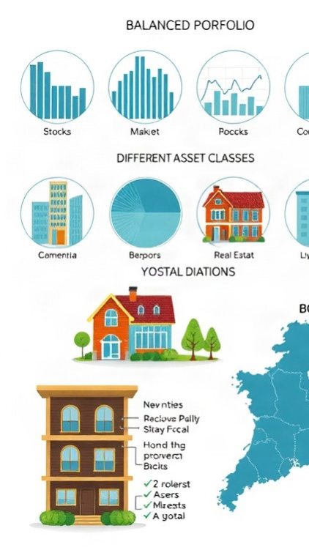
Диверсификация портфеля
Диверсификация портфеля позволяет снизить риски за счёт распределения инвестиций между различными активами.
Например, портфель, состоящий из акций, облигаций и недвижимости, может включать в себя 30% акций крупных компаний, 40% государственных облигаций и 30% коммерческой недвижимости.
Такая структура обеспечивает баланс между потенциальной доходностью и стабильностью, уменьшая вероятность значительных потерь до 20–30% в случае падения одного из секторов.

Slide 12

Мониторинг и корректировка плана
Регулярный мониторинг финансового плана включает проверку достижения ключевых целей каждые три месяца.
В случае выявления отклонений от плана необходимо провести корректировку, используя актуальные данные о доходах и расходах за последние шесть месяцев.
Это позволит своевременно адаптироваться к изменениям в финансовой ситуации и оптимизировать расходы на 10–15%.

Slide 13


Оценка результатов: диаграмма
Диаграмма показывает распределение ежемесячных расходов и накоплений в процентах. Основные параметры: расходы на жильё (35%), питание (30%), транспорт (15%), развлечения (10%), накопления (5%), здоровье (5%), образование (2%) и непредвиденные расходы (8%).

Slide 14

Спасибо за внимание!
Спасибо за внимание. В этой презентации мы рассмотрели основные этапы создания личного финансового плана, инструменты для его реализации и стратегии управления финансами. Надеемся, что информация была полезной и поможет вам эффективно планировать свои финансы.

